Slide 1

Lógica e Matemática computacional Unidade 04: Tabela Verdade Encerramento da Unidade
Prof. Ms. Romulo de Almeida Neves

Slide 2
Ementa da Unidade
Aula 01: Fundamentos da Tabela Verdade
Aula 02: Construção da Tabela Verdade
Aula 03: Resultados da Tabela Verdade
Aula 04: Aplicações da Tabela Verdade
Esquema geral da tabela verdade, Matriz And
Introdução, Tabela Verdade com proposições
Implicação lógica, Tautologia
OR, Operador bicondicional, Negação

Slide 3

01
Fundamentos da Tabela Verdade
Conceitos e Fundamentos

Slide 4
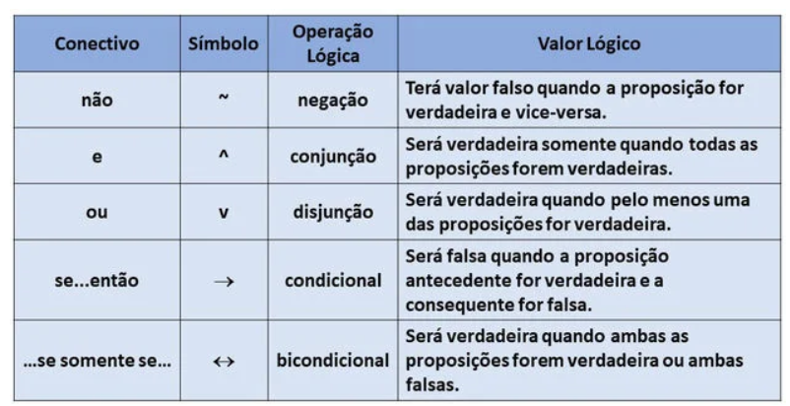
Fundamentos da Tabela Verdade

Slide 5
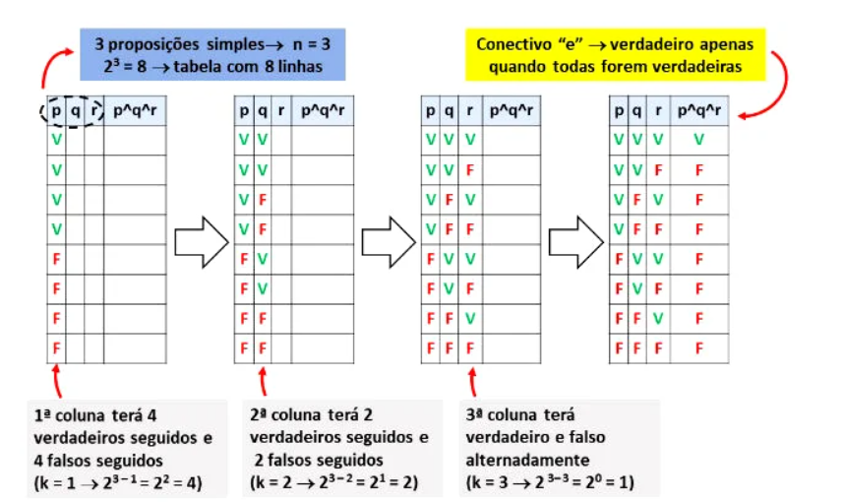
Fundamentos da Tabela Verdade
Construa a tabela verdade da proposição
P(p,q,r) = p^q^r.

Slide 6
02
Construção da tabela verdade
Esquema geral da tabela verdade, Matriz And

Slide 7
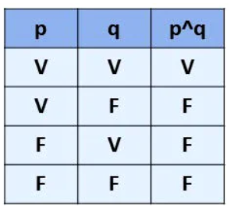
Construção da Tabela Verdade
Encontrar o valor lógico da conjunção de duas proposições (p^q). (AND)

Slide 8
03
Resultados da Tabela Verdade
OR, Operador bicondicional, Negação

Slide 9
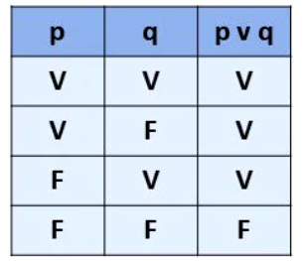
Resultados da Tabela Verdade
Conectivo OR

Slide 10
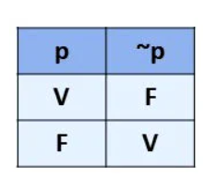
Resultados da Tabela Verdade
Conectivo NOT

Slide 11
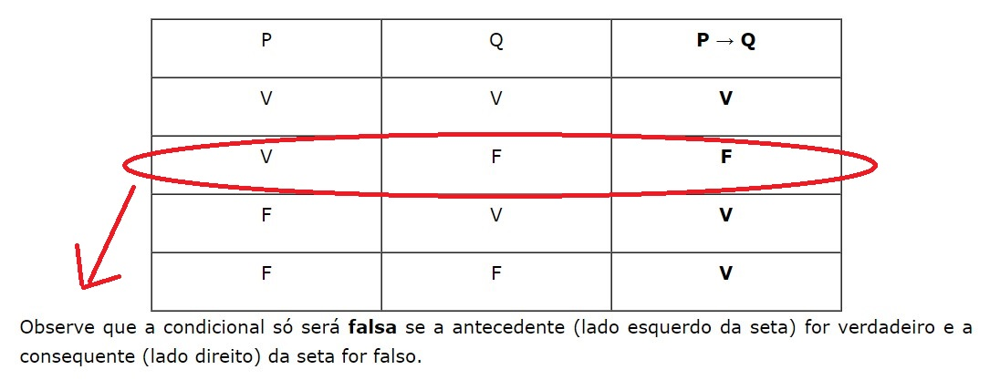
Resultados da Tabela Verdade
Conectivo Condicional

Slide 12
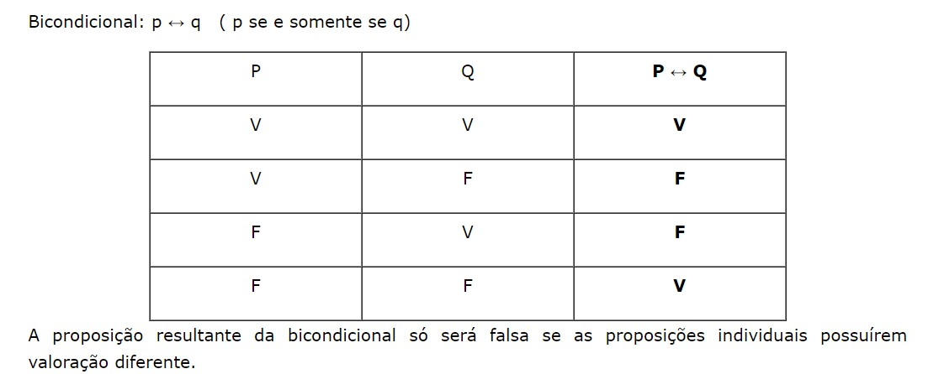
Resultados da Tabela Verdade
Conectivo BiCondicional

Slide 13
04
Aplicações da Tabela Verdade
Implicação lógica, Tautologia

Slide 14
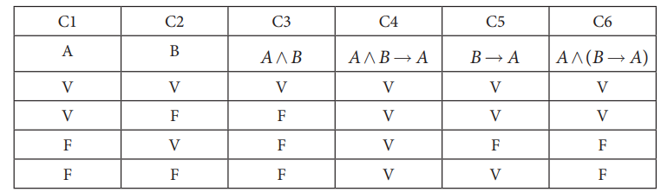
Resultados da Tabela Verdade
Tabela verdade das fórmulas A ∧ B → A e A ∨ (B → A)

Slide 15
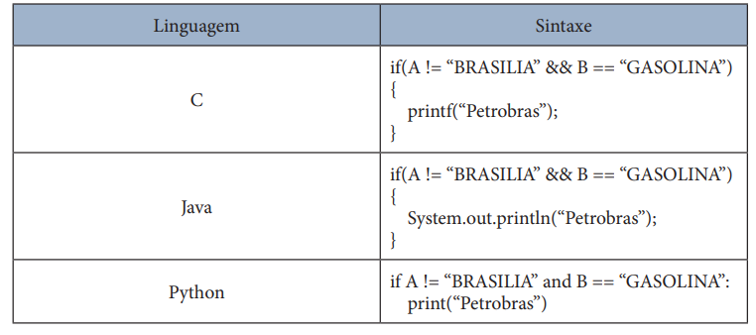
Estrutra condicional em Linguagens de programação

